Slide 1

Abiturprüfung Mathematik 2020 Baden-Württemberg
Allgemeinbildende Gymnasien
Wahlteil Stochastik C 1
Lösung der Aufgabe C 1
klaus_messner@web.de www.elearning-freiburg.de

Slide 2
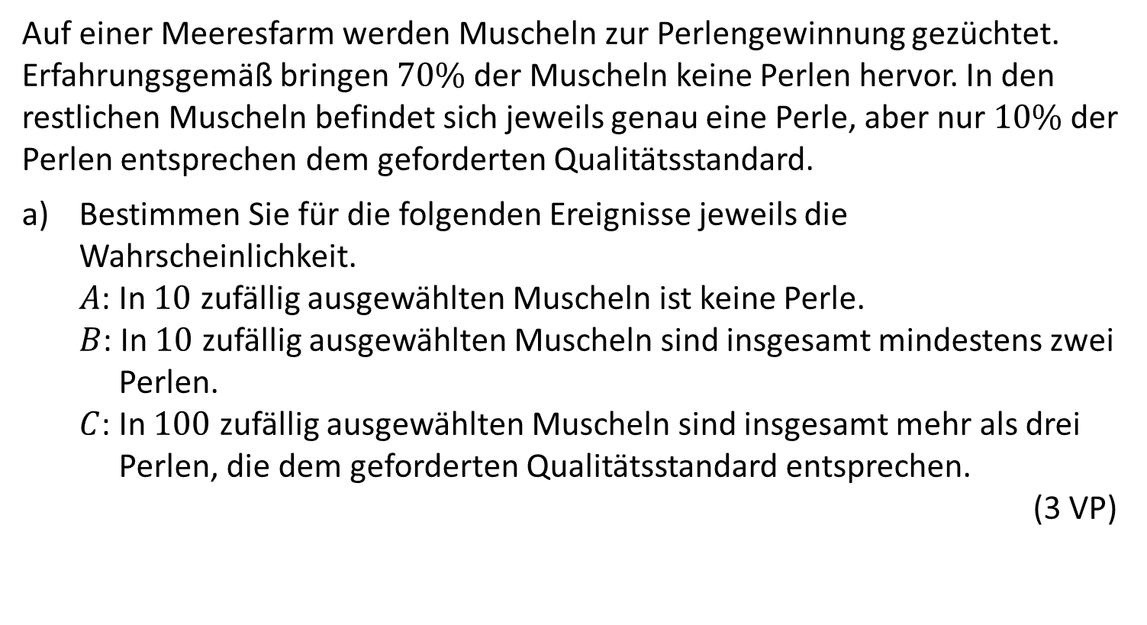
Wahlteil 2020 – Aufgabe C 1
Auf einer Meeresfarm werden Muscheln zur Perlengewinnung gezüchtet. Erfahrungsgemäß bringen $70\%$ der Muscheln keine Perlen hervor. In den restlichen Muscheln befindet sich jeweils genau eine Perle, aber nur $10\%$ der Perlen entsprechen dem geforderten Qualitätsstandard.
Bestimmen Sie für die folgenden Ereignisse jeweils die Wahrscheinlichkeit.
$A$: In $10$ zufällig ausgewählten Muscheln ist keine Perle.
$B$: In $10$ zufällig ausgewählten Muscheln sind insgesamt mindestens zwei
Perlen.
$C$: In $100$ zufällig ausgewählten Muscheln sind insgesamt mehr als drei
Perlen, die dem geforderten Qualitätsstandard entsprechen.
(3 VP)

Slide 3
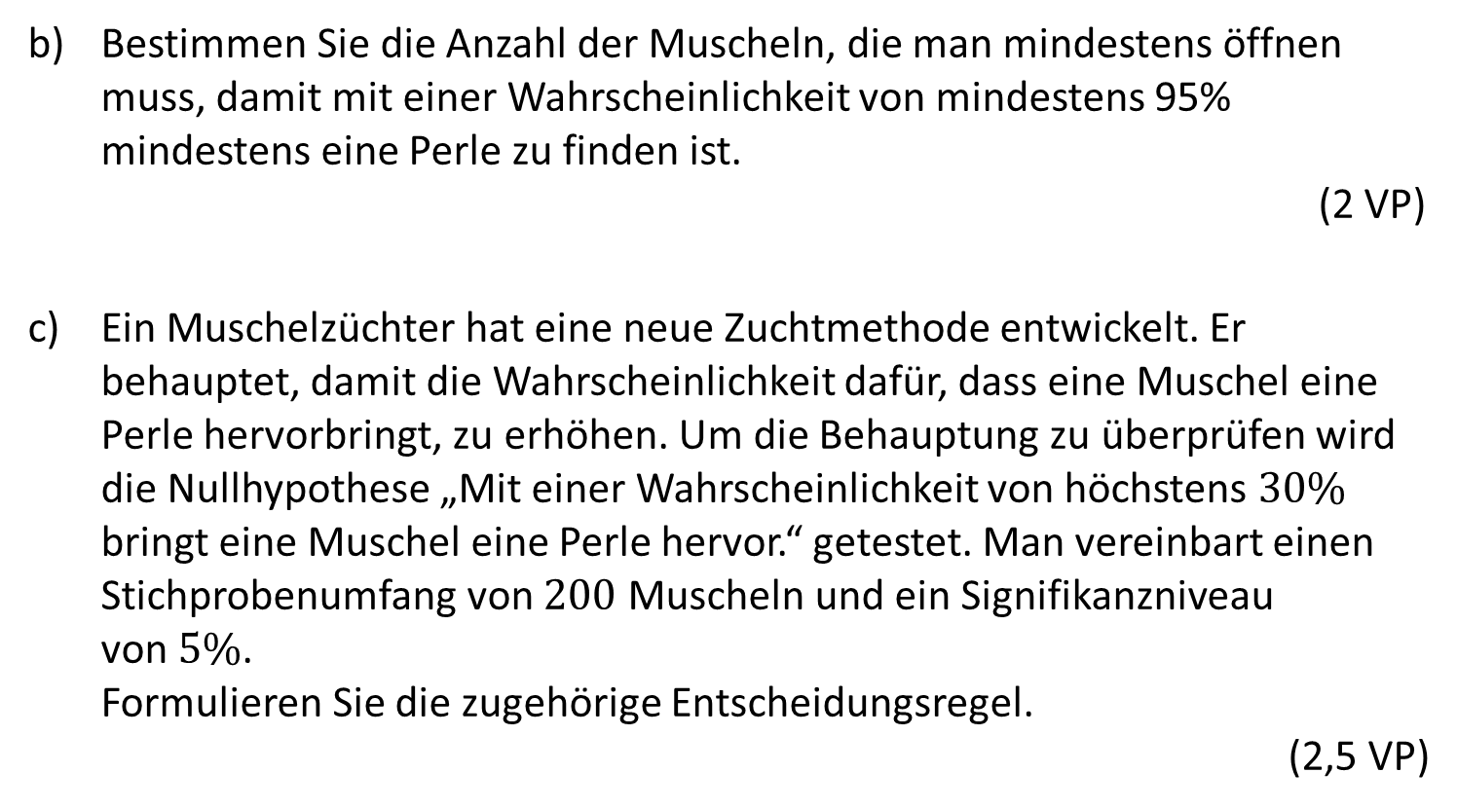
Wahlteil 2020 – Aufgabe C 1
Bestimmen Sie die Anzahl der Muscheln, die man mindestens öffnen muss, damit mit einer Wahrscheinlichkeit von mindestens 95% mindestens eine Perle zu finden ist.
(2 VP)
Ein Muschelzüchter hat eine neue Zuchtmethode entwickelt. Er behauptet, damit die Wahrscheinlichkeit dafür, dass eine Muschel eine Perle hervorbringt, zu erhöhen. Um die Behauptung zu überprüfen wird die Nullhypothese „Mit einer Wahrscheinlichkeit von höchstens $30\%$ bringt eine Muschel eine Perle hervor.“ getestet. Man vereinbart einen Stichprobenumfang von $200$ Muscheln und ein Signifikanzniveau
von $5\%$.
Formulieren Sie die zugehörige Entscheidungsregel.
(2,5 VP)

Slide 4
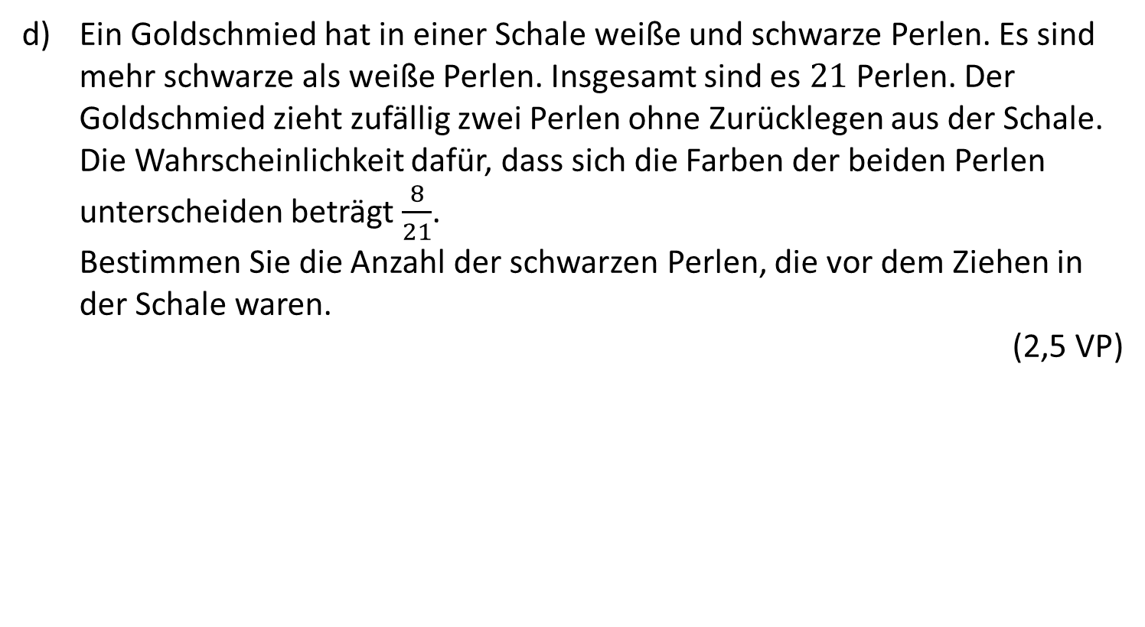
Wahlteil 2020 – Aufgabe C 1
Ein Goldschmied hat in einer Schale weiße und schwarze Perlen. Es sind mehr schwarze als weiße Perlen. Insgesamt sind es $21$ Perlen. Der Goldschmied zieht zufällig zwei Perlen ohne Zurücklegen aus der Schale. Die Wahrscheinlichkeit dafür, dass sich die Farben der beiden Perlen unterscheiden beträgt $\frac{8}{21}$.
Bestimmen Sie die Anzahl der schwarzen Perlen, die vor dem Ziehen in der Schale waren.
(2,5 VP)

Slide 5
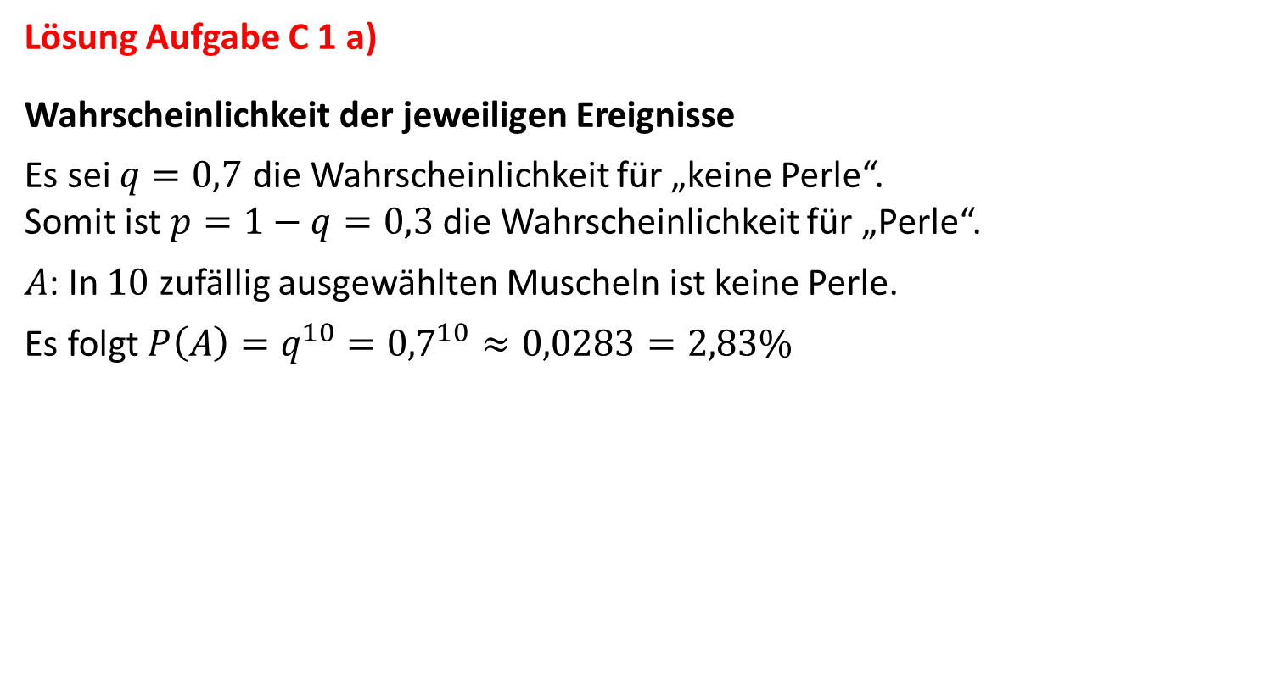
Wahlteil 2020 – Aufgabe C 1
Lösung Aufgabe C 1 a)
Wahrscheinlichkeit der jeweiligen Ereignisse
Es sei $q=0,7$ die Wahrscheinlichkeit für „keine Perle“.
Somit ist $p=1−q=0,3$ die Wahrscheinlichkeit für „Perle“.
$A$: In $10$ zufällig ausgewählten Muscheln ist keine Perle.
Es folgt $P\left(A\right)=q^{10}={0,7}^{10}≈0,0283=2,83\%$

Slide 6

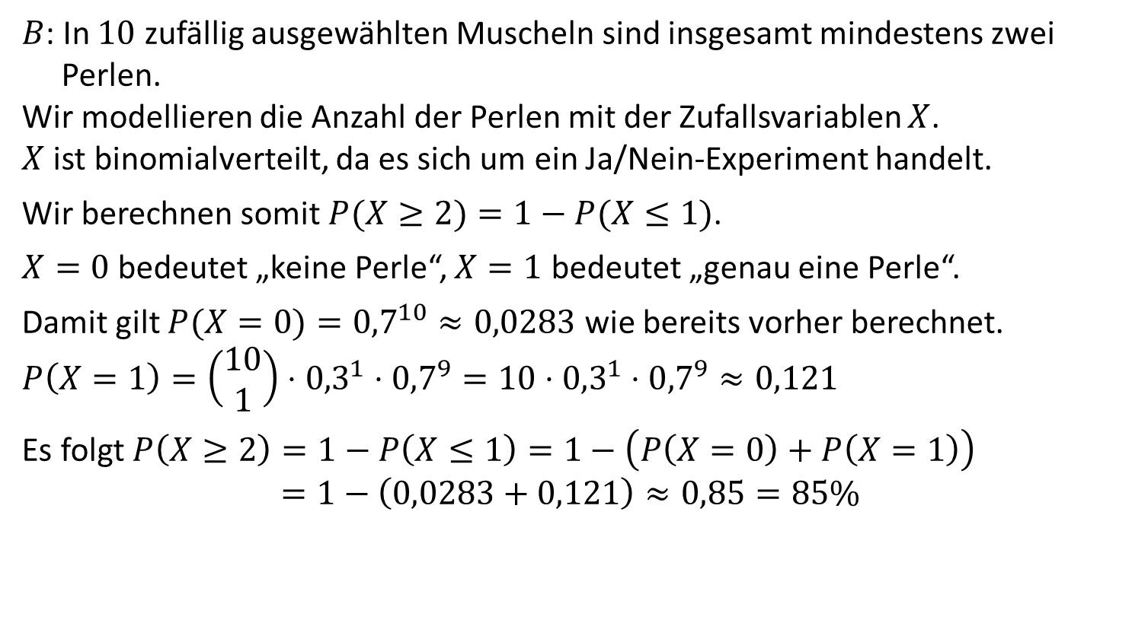
Wahlteil 2020 – Aufgabe C 1
$q=0,7$ WS für „keine Perle“
$p=0,3$ WS für „Perle“
$B$: In $10$ zufällig ausgewählten Muscheln sind insgesamt mindestens zwei
Perlen.
Wir modellieren die Anzahl der Perlen mit der Zufallsvariablen $X$.
$X$ ist binomialverteilt, da es sich um ein Ja/Nein-Experiment handelt.
Wir berechnen somit $P(X≥2)=1−P(X≤1)$.
$X=0$ bedeutet „keine Perle“, $X=1$ bedeutet „genau eine Perle“.
Damit gilt $P(X=0)={0,7}^{10}≈0,0283$ wie bereits vorher berechnet.
$P\left(X=1\right)=\left(\begin{aligned}10 \\ 1\end{aligned}\right)⋅{0,3}^{1}⋅{0,7}^{9}=10⋅{0,3}^{1}⋅{0,7}^{9}≈0,121$
Es folgt $P\left(X≥2\right)=1−P\left(X≤1\right)=1−\left(P\left(X=0\right)+P\left(X=1\right)\right)$
$$=1−\left(0,0283+0,121\right)≈0,85=85\%$$

Slide 7
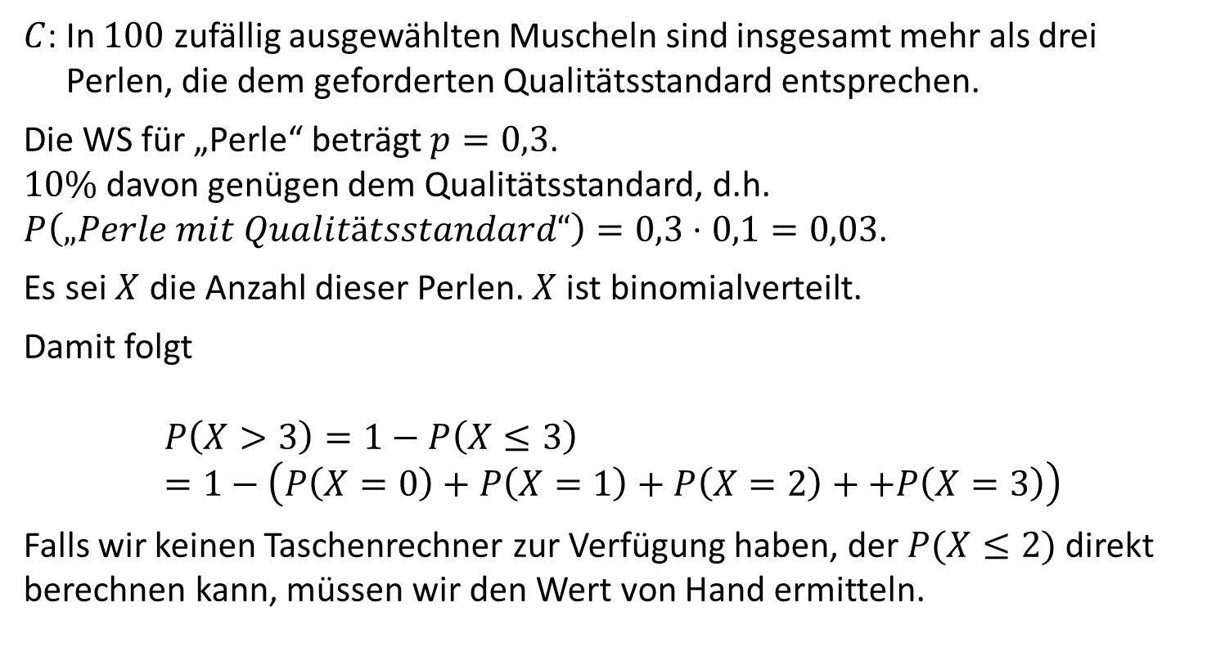
Wahlteil 2020 – Aufgabe C 1
$C$: In $100$ zufällig ausgewählten Muscheln sind insgesamt mehr als drei
Perlen, die dem geforderten Qualitätsstandard entsprechen.
Die WS für „Perle“ beträgt $p=0,3$.
$10\%$ davon genügen dem Qualitätsstandard, d.h.
$P\left(„Perle mit Qualitätsstandard“\right)=0,3⋅0,1=0,03$.
Es sei $X$ die Anzahl dieser Perlen. $X$ ist binomialverteilt.
Damit folgt
$$P\left(X>3\right)=1−P\left(X≤3\right)=1−\left(P\left(X=0\right)+P\left(X=1\right)+P\left(X=2\right)++P\left(X=3\right)\right)$$
Falls wir keinen Taschenrechner zur Verfügung haben, der $P(X≤2)$ direkt berechnen kann, müssen wir den Wert von Hand ermitteln.

Slide 8
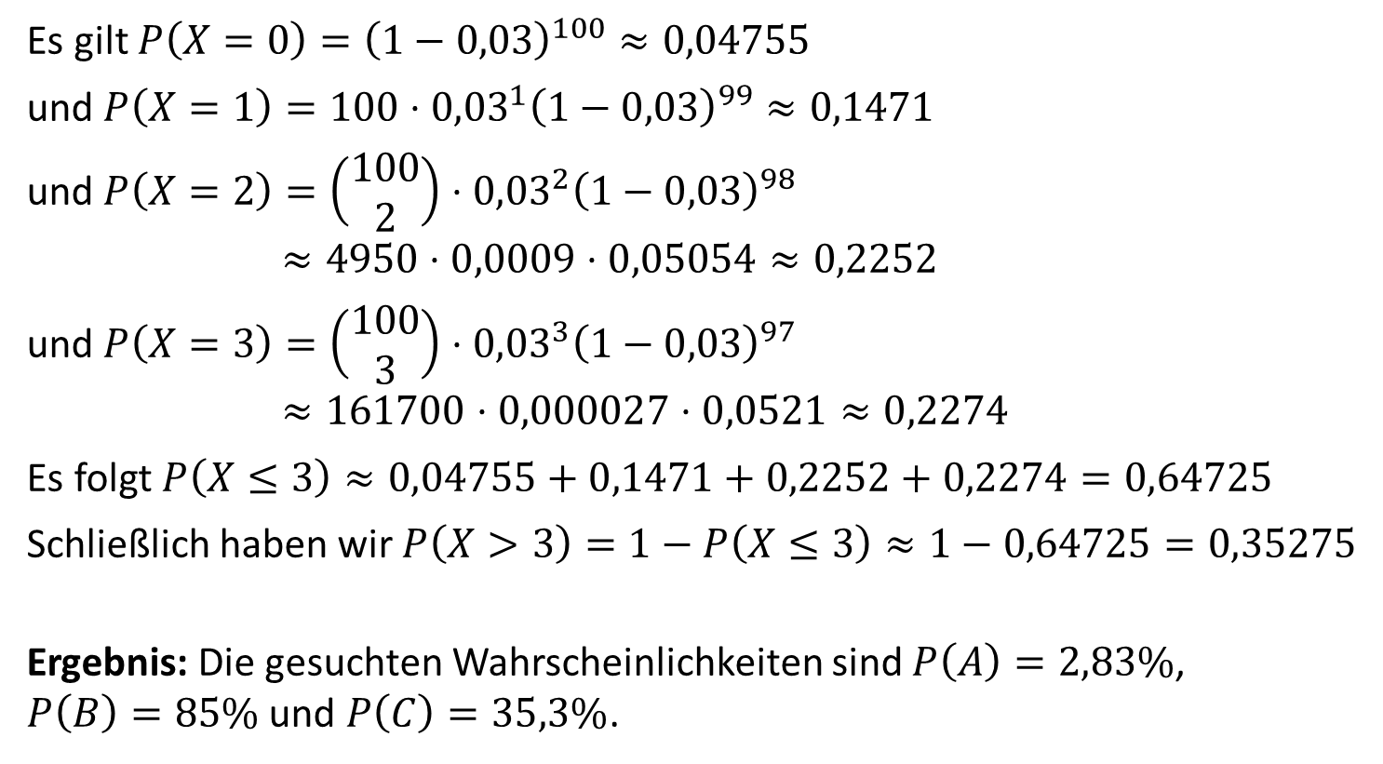
Wahlteil 2020 – Aufgabe C 1
Es gilt $P\left(X=0\right)={\left(1−0,03\right)}^{100}≈0,04755$
und $P\left(X=1\right)={100⋅{0,03}^{1}\left(1−0,03\right)}^{99}≈0,1471$
und $P\left(X=2\right)=\left(\begin{aligned}100 \\ 2\end{aligned}\right)⋅{0,03}^{2}{\left(1−0,03\right)}^{98}$
$≈4950⋅0,0009⋅0,05054≈0,2252$
und $P\left(X=3\right)=\left(\begin{aligned}100 \\ 3\end{aligned}\right)⋅{0,03}^{3}{\left(1−0,03\right)}^{97}$
$≈161700⋅0,000027⋅0,0521≈0,2274$
Es folgt $P\left(X≤3\right)≈0,04755+0,1471+0,2252+0,2274=0,64725$
Schließlich haben wir $P\left(X>3\right)=1−P\left(X≤3\right)≈1−0,64725=0,35275$
Ergebnis: Die gesuchten Wahrscheinlichkeiten sind $P\left(A\right)=2,83\%$,
$P\left(B\right)=85\%$ und $P\left(C\right)=35,3\%$.

Slide 9
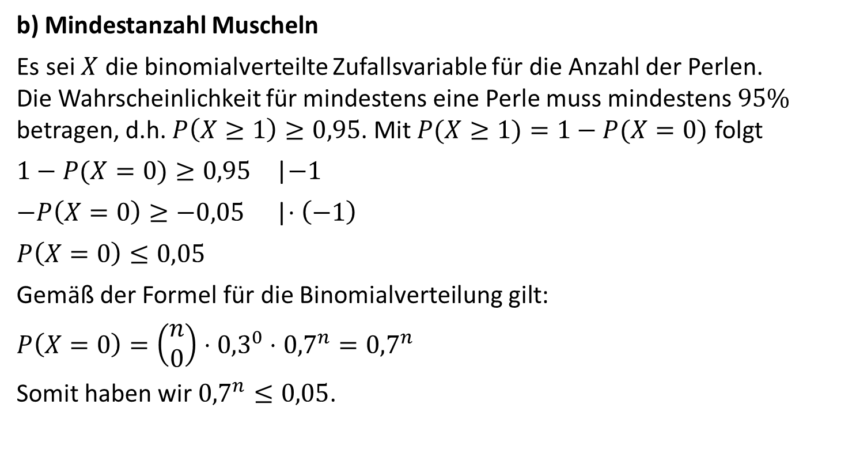
Wahlteil 2020 – Aufgabe C 1
b) Mindestanzahl Muscheln
Es sei $X$ die binomialverteilte Zufallsvariable für die Anzahl der Perlen.
Die Wahrscheinlichkeit für mindestens eine Perle muss mindestens $95\%$ betragen, d.h. $P\left(X≥1\right)≥0,95$. Mit $P(X≥1)=1−P(X=0)$ folgt
$1−P(X=0)≥0,95$ |$−1$
$−P\left(X=0\right)≥−0,05$ |$⋅\left(−1\right)$
$P\left(X=0\right)≤0,05$
Gemäß der Formel für die Binomialverteilung gilt:
$P\left(X=0\right)=\left(\begin{aligned}n \\ 0\end{aligned}\right)⋅{0,3}^{0}⋅{0,7}^{n}={0,7}^{n}$
Somit haben wir ${0,7}^{n}≤0,05$.

Slide 10
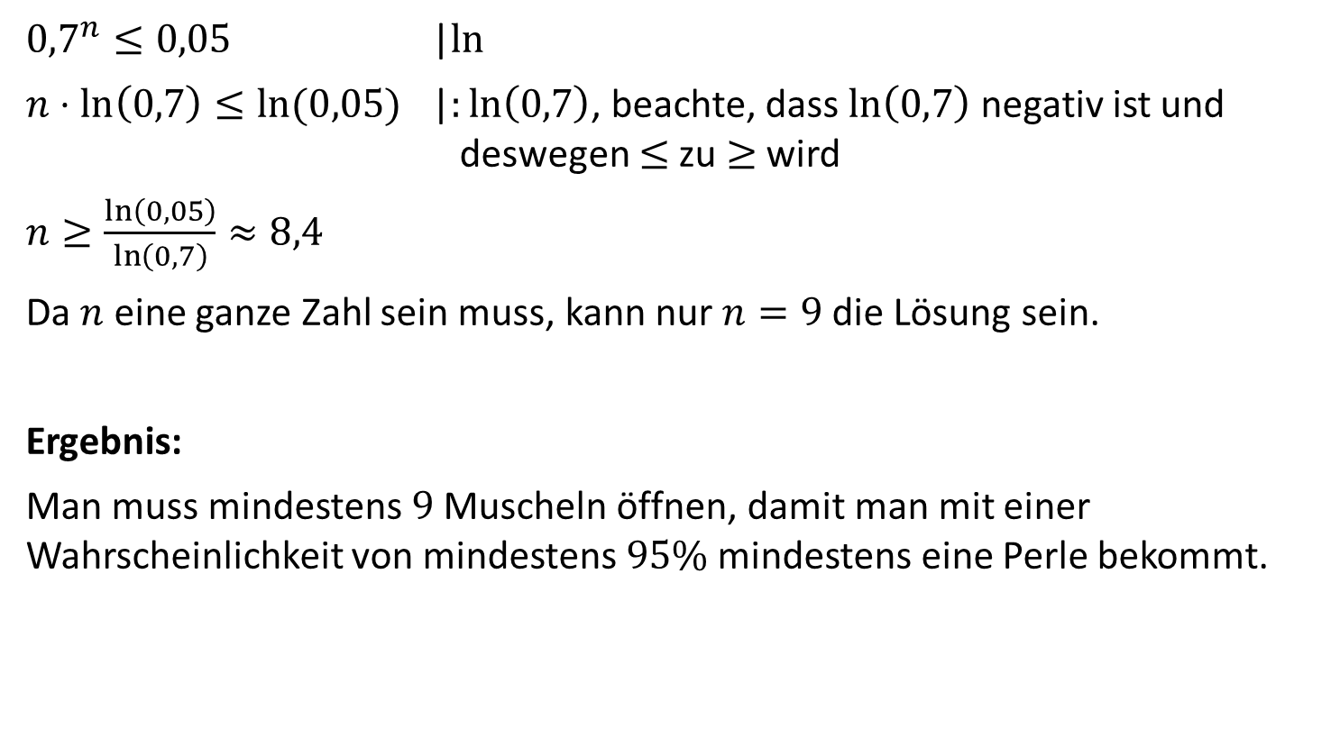
Wahlteil 2020 – Aufgabe C 1
${0,7}^{n}≤0,05$ |$ln$
$n⋅\ln\left(0,7\right)≤ln⁡(0,05)$ |$:ln\left(0,7\right)$, beachte, dass $\ln\left(0,7\right)$ negativ ist und
deswegen $≤$ zu $≥$ wird
$n≥\frac{\ln\left(0,05\right)}{\ln\left(0,7\right)}≈8,4$
Da $n$ eine ganze Zahl sein muss, kann nur $n=9$ die Lösung sein.
Ergebnis:
Man muss mindestens $9$ Muscheln öffnen, damit man mit einer Wahrscheinlichkeit von mindestens $95\%$ mindestens eine Perle bekommt.

Slide 11
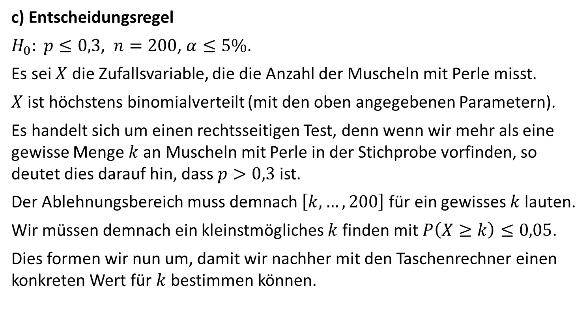
Wahlteil 2020 – Aufgabe C 1
c) Entscheidungsregel
$H_{0}: p≤0,3$, $n=200$, $α≤5\%$.
Es sei $X$ die Zufallsvariable, die die Anzahl der Muscheln mit Perle misst.
$X$ ist höchstens binomialverteilt (mit den oben angegebenen Parametern).
Es handelt sich um einen rechtsseitigen Test, denn wenn wir mehr als eine gewisse Menge $k$ an Muscheln mit Perle in der Stichprobe vorfinden, so deutet dies darauf hin, dass $p>0,3$ ist.
Der Ablehnungsbereich muss demnach $\left[k,…,200\right]$ für ein gewisses $k$ lauten.
Wir müssen demnach ein kleinstmögliches $k$ finden mit $P\left(X≥k\right)≤0,05$.
Dies formen wir nun um, damit wir nachher mit den Taschenrechner einen konkreten Wert für $k$ bestimmen können.

Slide 12
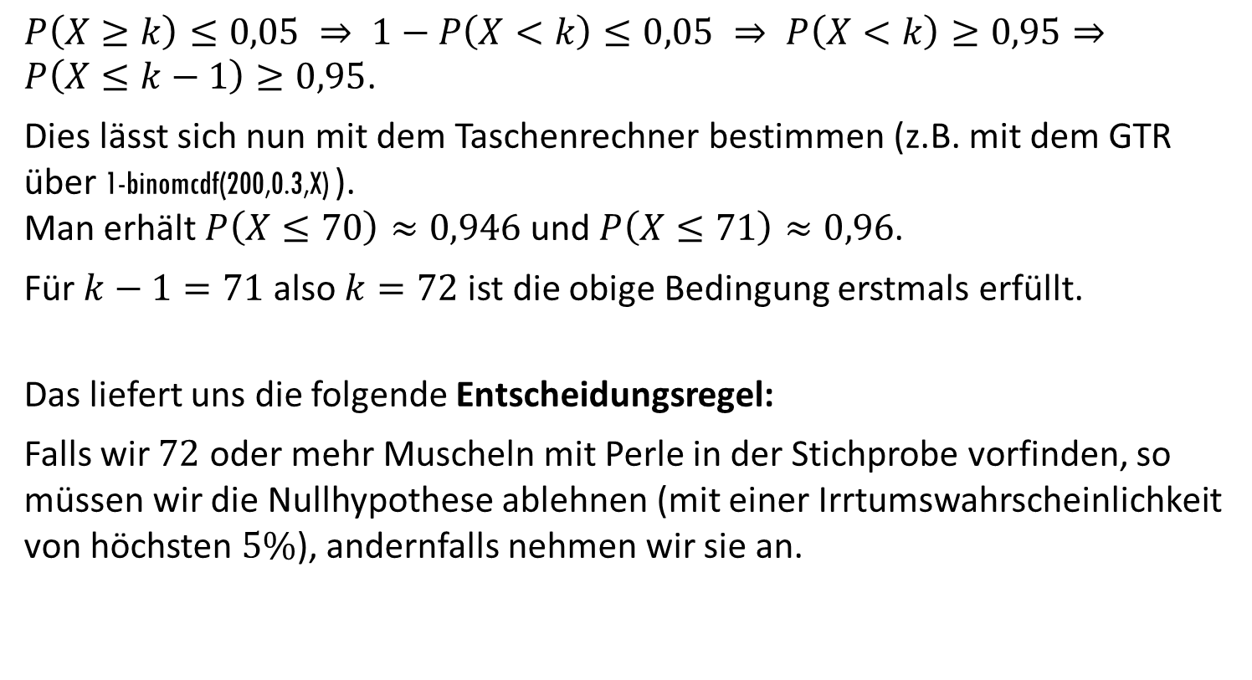
Wahlteil 2020 – Aufgabe C 1
$P\left(X≥k\right)≤0,05 ⇒ 1−P\left(X<k\right)≤0,05 ⇒ P\left(X<k\right)≥0,95⇒P\left(X≤k−1\right)≥0,95$.
Dies lässt sich nun mit dem Taschenrechner bestimmen (z.B. mit dem GTR über 1-binomcdf(200,0.3,X) ).
Man erhält $P\left(X≤70\right)≈0,946$ und $P\left(X≤71\right)≈0,96$.
Für $k−1=71$ also $k=72$ ist die obige Bedingung erstmals erfüllt.
Das liefert uns die folgende Entscheidungsregel:
Falls wir $72$ oder mehr Muscheln mit Perle in der Stichprobe vorfinden, so müssen wir die Nullhypothese ablehnen (mit einer Irrtumswahrscheinlichkeit von höchsten $5\%$), andernfalls nehmen wir sie an.

Slide 13
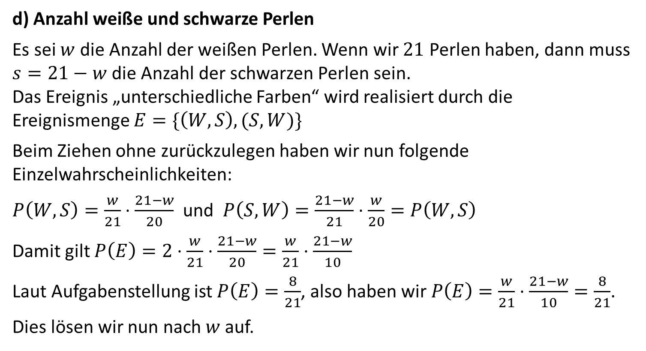
Wahlteil 2020 – Aufgabe C 1
d) Anzahl weiße und schwarze Perlen
Es sei $w$ die Anzahl der weißen Perlen. Wenn wir $21$ Perlen haben, dann muss $s=21−w$ die Anzahl der schwarzen Perlen sein.
Das Ereignis „unterschiedliche Farben“ wird realisiert durch die Ereignismenge $E=\{\left(W, S\right), (S, W)\}$
Beim Ziehen ohne zurückzulegen haben wir nun folgende Einzelwahrscheinlichkeiten:
$P\left(W,S\right)=\frac{w}{21}⋅\frac{21−w}{20}$ und $P\left(S,W\right)=\frac{21−w}{21}⋅\frac{w}{20}=P\left(W,S\right)$
Damit gilt $P\left(E\right)=2⋅\frac{w}{21}⋅\frac{21−w}{20}=\frac{w}{21}⋅\frac{21−w}{10}$
Laut Aufgabenstellung ist $P\left(E\right)=\frac{8}{21}$, also haben wir $P\left(E\right)=\frac{w}{21}⋅\frac{21−w}{10}=\frac{8}{21}$.
Dies lösen wir nun nach $w$ auf.

Slide 14
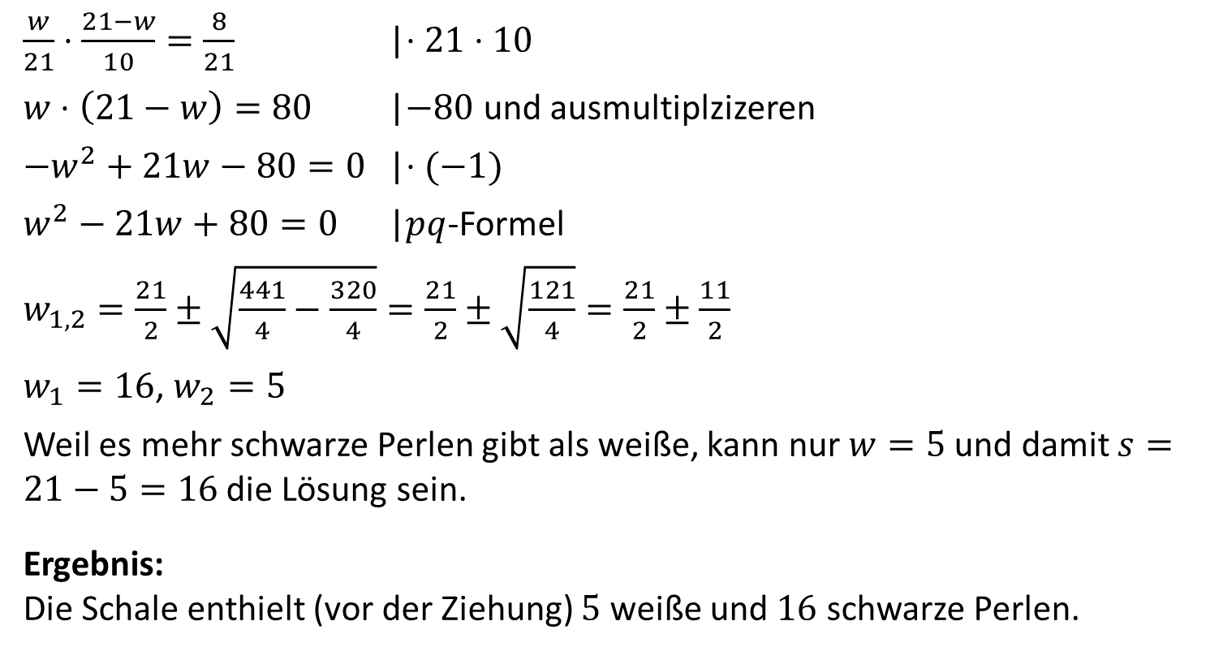
Wahlteil 2020 – Aufgabe C 1
$\frac{w}{21}⋅\frac{21−w}{10}=\frac{8}{21}$ |$⋅21⋅10$
$w⋅\left(21−w\right)=80$ |$−80$ und ausmultiplzizeren
$−w^{2}+21w−80=0$ |$⋅(−1)$
$w^{2}−21w+80=0$ |$pq$-Formel
$w_{1,2}=\frac{21}{2}±\sqrt{\frac{441}{4}−\frac{320}{4}}=\frac{21}{2}±\sqrt{\frac{121}{4}}=\frac{21}{2}±\frac{11}{2}$
$w_{1}=16$, $w_{2}=5$
Weil es mehr schwarze Perlen gibt als weiße, kann nur $w=5$ und damit $s=21−5=16$ die Lösung sein.
Ergebnis:
Die Schale enthielt (vor der Ziehung) $5$ weiße und $16$ schwarze Perlen.

